Slide 1
Phương pháp Giáo dục theo định hướng STEM
2–6/8/2016

Slide 2
Mục đích
Xây dựng tầm nhìn chung và rõ ràng về các phương pháp
giáo dục theo định hướng STEM
Phát triển 3 kỹ năng giảng dạy cơ bản của STEM:
Xác định vấn đề STEM
Triển khai các cách tiếp cận phù hợp để điều tra
Phân tích và đánh giá bằng chứng
Xây dựng kế hoạch thực tế và hợp lý cho việc triển khai cách tiếp cận này cho toàn trường, bao gồm các kênh truyền thông

Slide 3
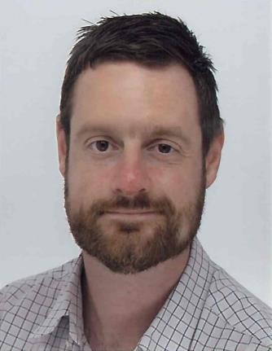
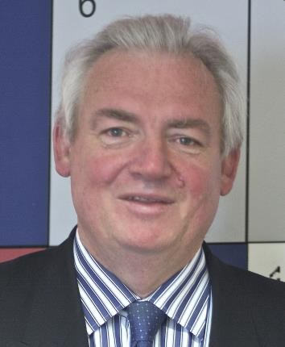
Xin chào, chúng tôi là…
TS. Mark Hardman
Alan West, MBE

Slide 4
Tìm hiểu về những điều chúng ta đã biết
Một phần quan trọng trong việc giảng dạy tại Vương quốc Anh là “Đánh giá cho việc học tập” có nghĩa là phải tìm hiểu xem học sinh có thể làm được gì trước khi quyết định dạy học sinh như thế nào
Chúng ta sẽ tiến hành việc đó tại đây, bằng cách tìm hiều xem phương thức giáo dục theo định hướng STEM của chúng ta là gì:
Điều tra đánh giá mực độ tự tin của anh/ chị (‘tính hiệu quả’)
Điều tra xem anh/ chị thích dạy/ học như thế nào hơn
Thảo luận các phần đã được xây dựng trong nhóm.

Slide 5

Những điểm đã được xây dựng trong nhóm?
Chúng ta sẽ chia thành các nhóm
Giải thích cho các thầy cô giáo khác về những thành công và thách thức anh/ chị có được/ gặp phải trong quá trình xây dựng STEM.

Slide 6
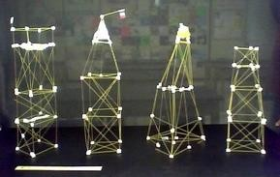
Trò chơi khởi động!
Dùng mỳ Ý và kẹo dẻo để dựng một tòa tháp càng cao càng tốt

Slide 7
STEM là gì?
Viết định nghĩa cho học sinh 11 tuổi:
Vật lý là gì?
Sinh học là gì?
Hóa học là gì?
Toán học là gì?
Kỹ thuật, công nghệ là gì?
STEM là gì?

Slide 8
STEM là gì?
Chia sẻ định nghĩa STEM
Ví dụ: STEM là cách hiểu về thế giới tự nhiên và con người nhằm nâng cao chất lượng cuộc sống của con người

Slide 9
Vấn đề của STEM là gì?
Phân loại câu hỏi thành 3 nhóm:
Các vấn đề của STEM
Các vấn đề không thuộc STEM
Không chắc chắn

Slide 10
Vấn đề của STEM là gì?
Sử dụng các vấn đề của STEM, anh/ chị có thể phân loại chúng theo cách anh/ chị giải quyết nó như thế nào?

Slide 11
Vấn đề của STEM là gì?
 Bây giờ anh/ chị có muốn sửa lại định nghĩa của mình về các vấn đề của STEM không?
Ví dụ: “STEM là sử dụng những bằng chứng và kỹ thuật toán học để hiểu về thế giới tự nhiên và con người nhằm nâng cao chất lượng cuộc sống con người.”

Slide 12
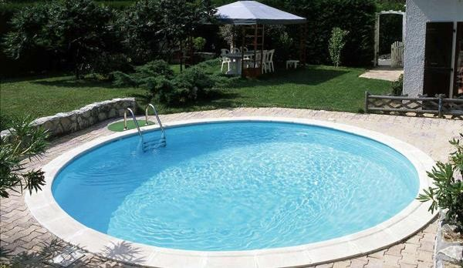
Đưa ra 1 vấn đề về STEM:
Ví dụ 1:
Có bao nhiêu viên gạch cong khổ 1m được lát xung quanh hồ bơi này?
3m

Slide 13
Đưa ra 1 vấn đề về STEM:
Ví dụ 1:
Tìm hiểu đường kính liên quan đến chu vi như thế nào: làm thế nào để anh/ chị biết được việc này? (giả sử anh/ chị không biết vấn đề này)

Slide 14

Đưa ra một vấn đề về STEM:
Ví dụ 2 – ví dụ rất điển hình ở Anh
Có bao nhiều đường hòa tan trong tách trà của tôi?
Làm thế nào để biết được điều này?

Slide 15
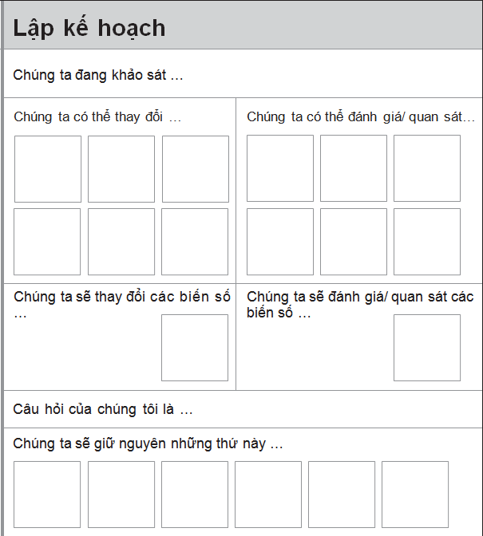

Slide 16
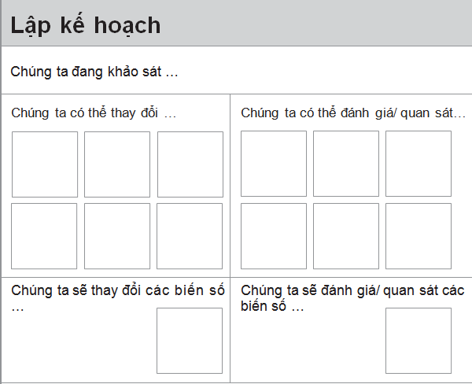

Slide 17
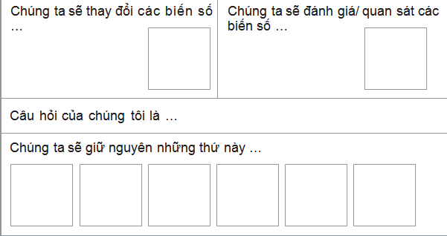

Slide 18
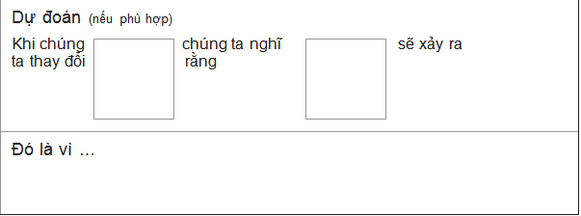

Slide 19
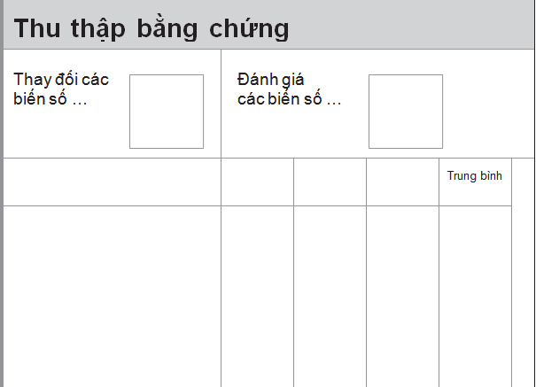

Slide 20
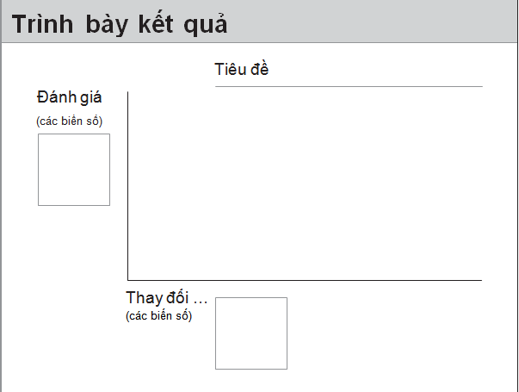

Slide 21
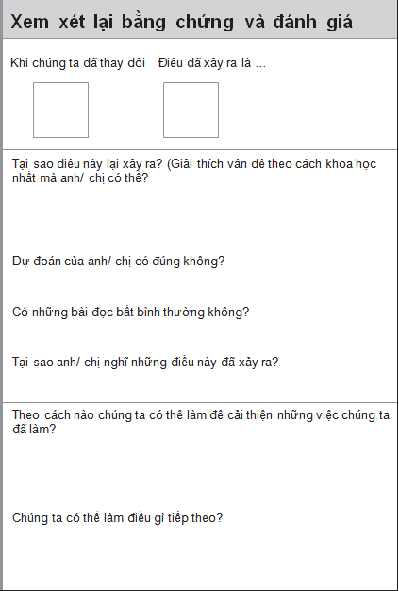

Slide 22
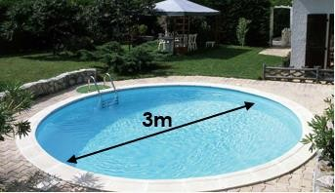
Sử dụng bối cảnh thực tế trong cuộc sống
Bennet và cộng sự (2006) tổng hợp cho thấy bằng chứng sử dụng bối cảnh thực tế có khết quả là:
Thái độ theo định hướng giáo dục STEM
được nâng cao
Có được sự hiểu biểu như những phương pháp truyền thống
Thái độ tích cực hơn giữa cả nam và nữ
Bennet, J.; Lubben, F. & Hogarth, S. (2007) Mang khoa học vào cuộc sống: Tổng hợp Bằng chứng Nghiên cứu cho thấy tác động của phương pháp dựa vào bối cảnh thực tế và Phương pháp STS Giản dạy khoa học. Giáo dục Khoa học. 92 (3) pp347-370

Slide 23
Mục đích
Xây dựng tầm nhìn chung và rõ ràng về các phương pháp
tiếp cận theo định hướng STEM
Phát triển 3 kỹ năng giảng dạy cơ bản của STEM:
Xác định các vấn đề của STEM
Triển khai các cách tiếp cận phù hợp để khảo sát
Phân tích và đánh giá bằng chứng
Xây dựng kế hoạch thực tế và hợp lý cho việc triển khai cách tiếp cận này cho toàn trường, bao gồm các kênh truyền thông

Slide 24
Mục đích
1. Xây dựng tầm nhìn chung và rõ ràng về các phương pháp
giáo dục theo định hướng STEM
STEM là…
Sử dụng bằng chứng và toán học
Khám phá thế giới tự nhiên và con người
Nâng cao và giải quyết các vấn đề của cuộc sống

Slide 25
Mục đích
Ngày mai chúng ta sẽ tiếp tục với…
Phát triển 3 kỹ năng giảng dạy cơ bản của STEM:
Xác định các vấn đề của STEM
Triển khai các cách tiếp cận phù hợp để khảo sát
Phân tích và đánh giá bằng chứng
Xây dựng kế hoạch thực tế và hợp lý cho việc triển khai cách tiếp cận này cho toàn trường, bao gồm các kênh truyền thông

